Slide 1



COVID-19 EMILIA-ROMAGNA
COVID-19
EMILIA-ROMAGNA
Aggiornamento epidemiologico
e vaccinazioni
3 settembre 2021
Servizio Prevenzione collettiva e Sanità pubblica

Slide 2
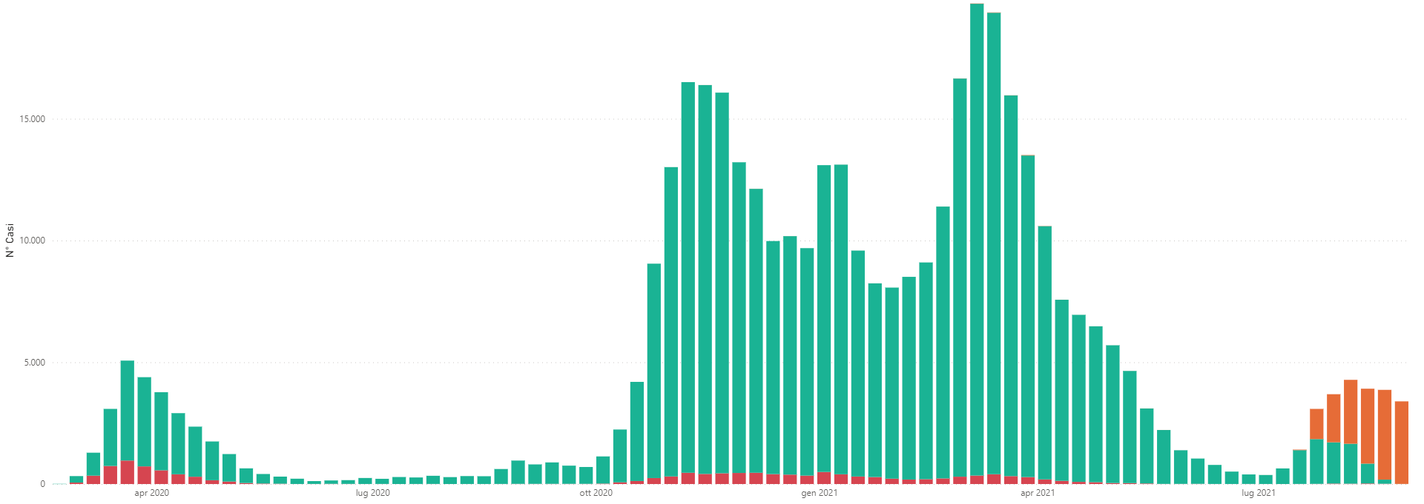

COVID-19 EMILIA-ROMAGNA
Cabina di Regia
Casi per 100.000 abitanti:
Settimana 09-15: 87,6
Settimana 16-22: 86,5
2 Settimane 09-22: 174,1
Settimana 23-29: 87,9 (non consolidato)
2 Settimane 16-29: 174,4 (non consolidato)
ANDAMENTO TEMPORALE
Andamento epidemia dal 24 febbraio 2020, per data diagnosi distinta per esito malattia.
SOGLIA ZONA BIANCA
(50 casi x 100.000)
Dati non consolidati, soggetti ad aggiornamento
Fonte: SMI – Sorveglianza Malattie Infettive Emilia-Romagna (aggiornamento 03/09), rappresentazione DAFNE
Servizio Prevenzione collettiva e Sanità pubblica

Slide 3
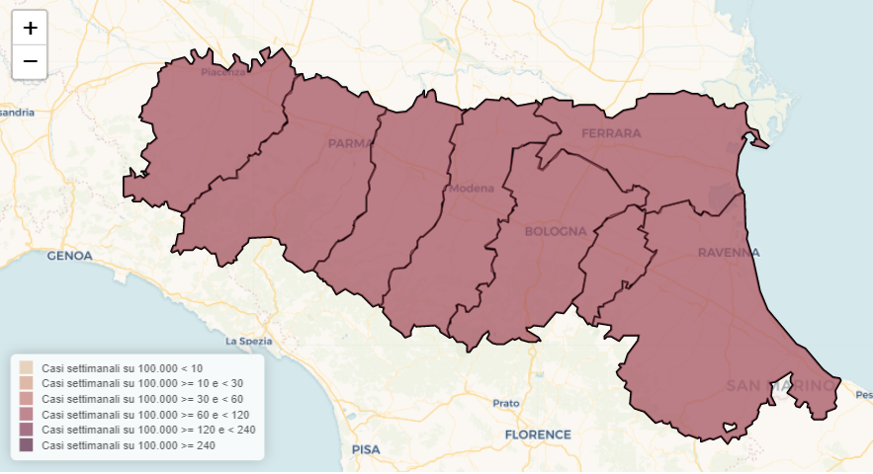
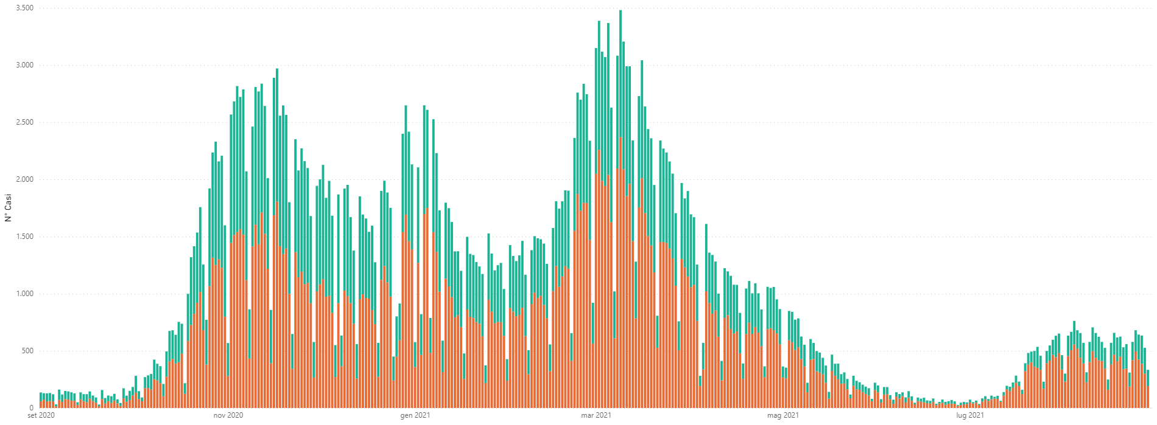

Cabina di Regia
COVID-19 EMILIA-ROMAGNA
Nuovi casi per 10.000 abitanti, per data diagnosi.
Settimana 09ago – 15ago (dati consolidati)
ANDAMENTO TEMPORALE dal 1 settembre
Andamento dei casi dal 1 settembre 2020, per presenza di sintomi.
7,7
8,9
Dati non consolidati, soggetti ad aggiornamento
8,6
7,9
9,4
6,7
7,1
10,0
Nuovi casi per 10.000 abitanti, per data diagnosi. Settimana 16ago – 22ago (dati consolidati)
8,0
7,1
8,8
6,8
8,8
7,6
7,7
10,1
Fonte: SMI – Sorveglianza Malattie Infettive Emilia-Romagna (aggiornamento 03/09), rappresentazione DAFNE
Ausl domicilio/residenza
Servizio Prevenzione collettiva e Sanità pubblica

Slide 4
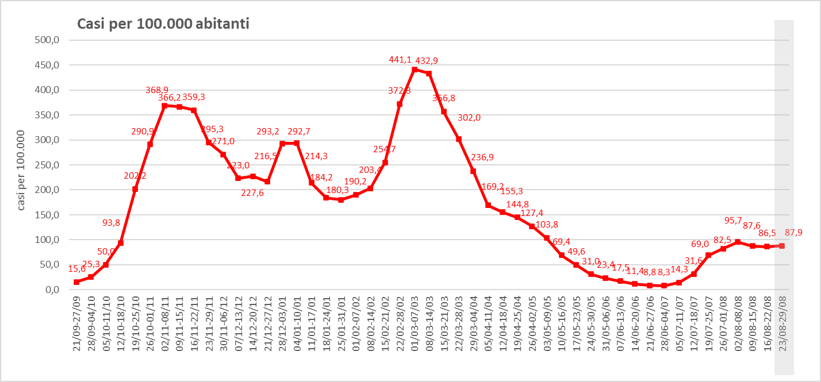
COVID-19 EMILIA-ROMAGNA
Cabina di Regia
INCIDENZA REGIONALE
Incidenze calcolate su tutti i casi notificati
Dati non consolidati
Fonte: SMI – Sorveglianza Malattie Infettive Emilia-Romagna (aggiornamento 03/09)
Servizio Prevenzione collettiva e Sanità pubblica

Slide 5
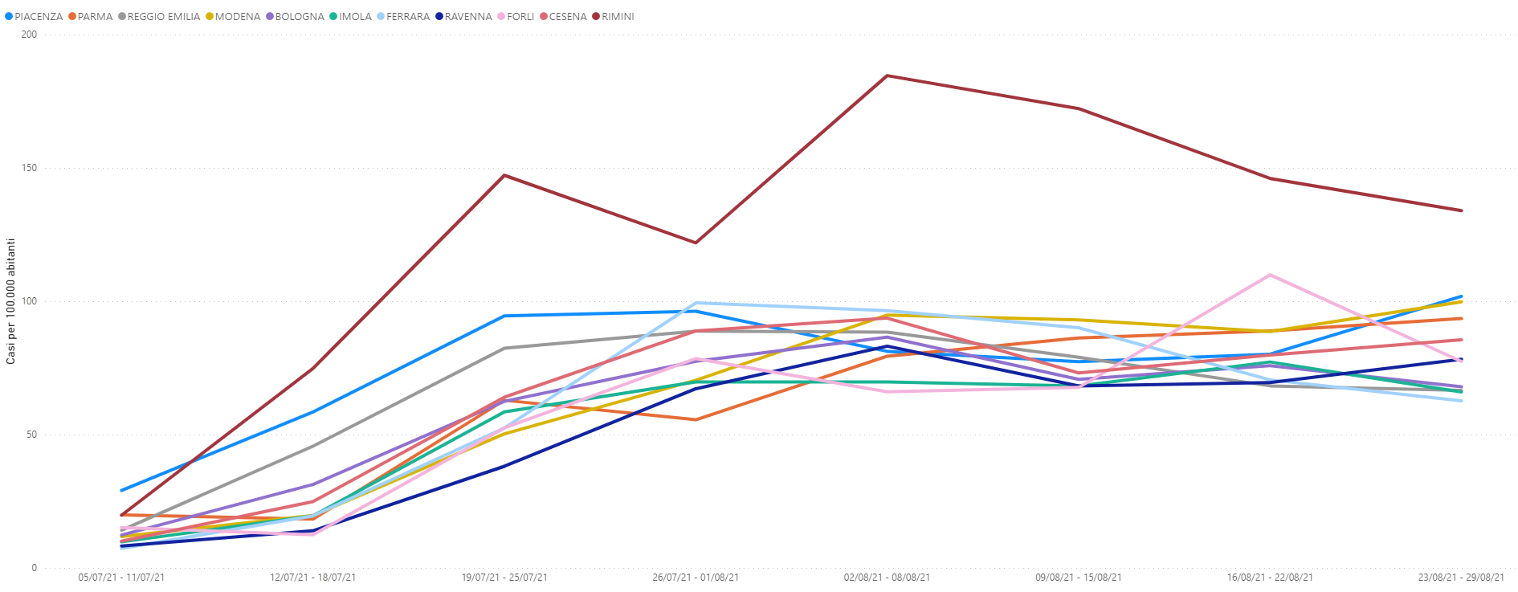
COVID-19 EMILIA-ROMAGNA
Cabina di Regia
INCIDENZA PER AUSL
Ultime 8 settimane
Fonte: SMI – Sorveglianza Malattie Infettive Emilia-Romagna (aggiornamento 03/09)
Dati non consolidati
Servizio Prevenzione collettiva e Sanità pubblica

Slide 6
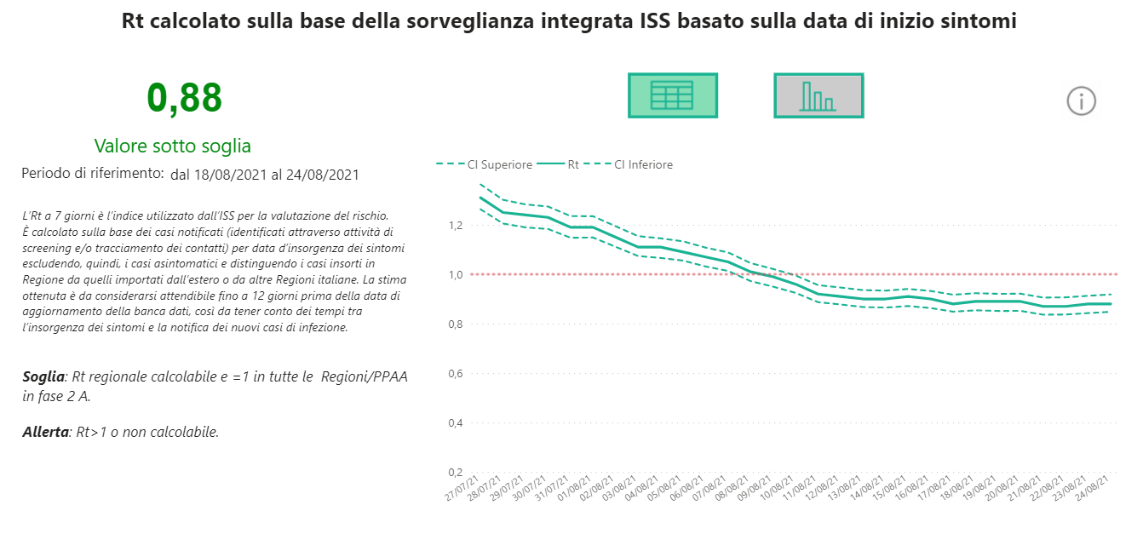
COVID-19 EMILIA-ROMAGNA
Cabina di Regia
Rt (aggiornamento RER)
Fonte: ISS – Aggiornamento 06/09 (ultimo giorno calcolato: 24/08)
Servizio Prevenzione collettiva e Sanità pubblica

Slide 7
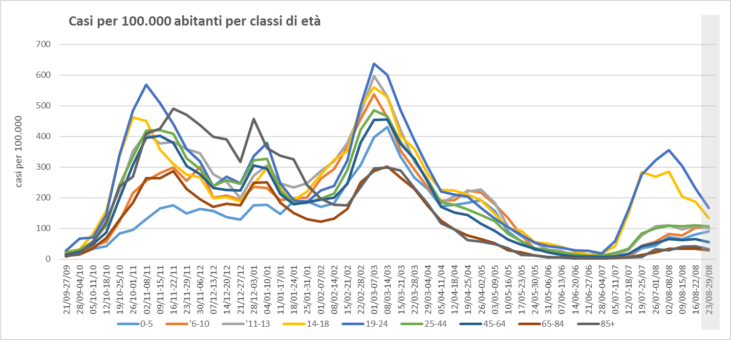
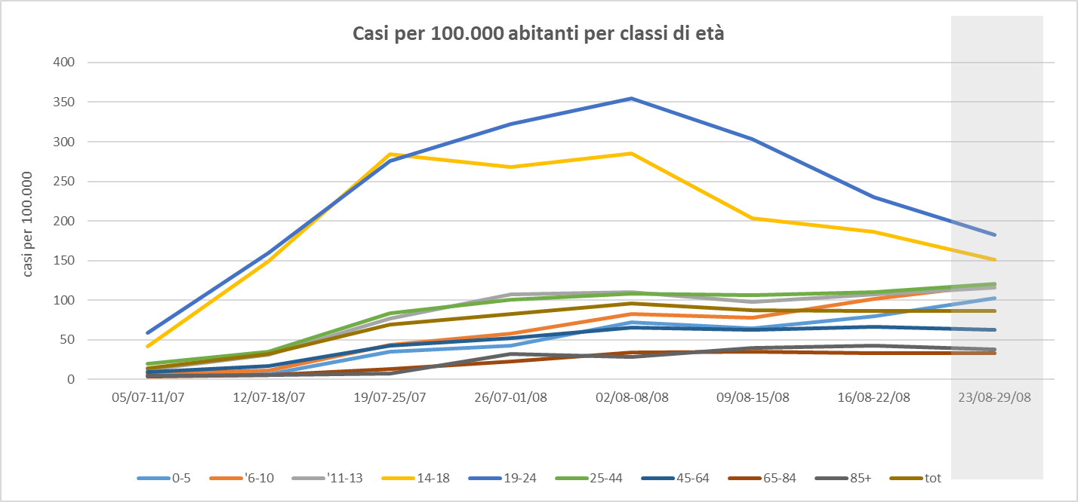
COVID-19 EMILIA-ROMAGNA
Cabina di Regia
INCIDENZA PER CLASSI DI ETA’
Ultime 8 settimane
Dati non consolidati
Fonte: SMI – Sorveglianza Malattie Infettive Emilia-Romagna (aggiornamento 03/09)
Servizio Prevenzione collettiva e Sanità pubblica

Slide 8
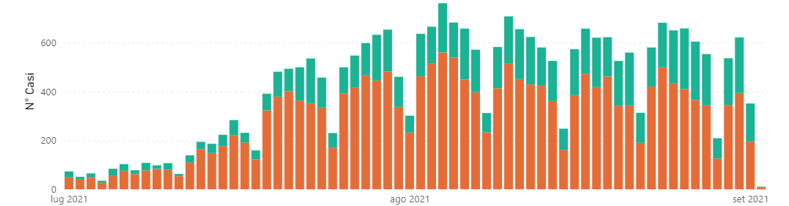
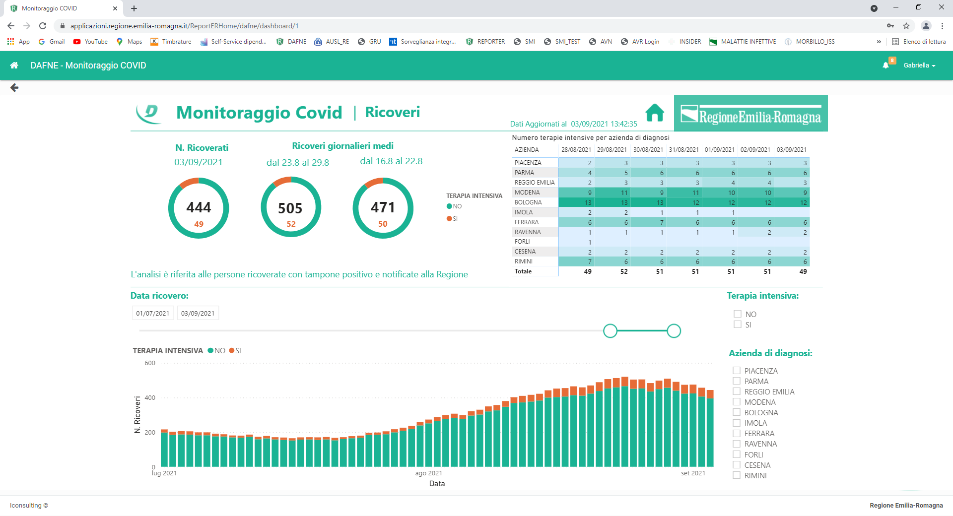
COVID-19 EMILIA-ROMAGNA
Cabina di Regia
APPROFONDIMENTO DAL 01 LUGLIO 2021
Andamento dei casi notificati per data di diagnosi (sintomatici/asintomatici)
Andamento dei casi ricoverati (ricovero ordinario/TI)
Fonte: SMI – Sorveglianza Malattie Infettive Emilia-Romagna (aggiornamento 03/09)
Servizio Prevenzione collettiva e Sanità pubblica

Slide 9
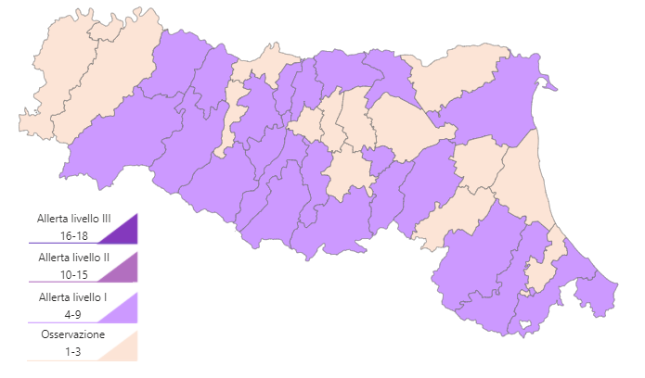
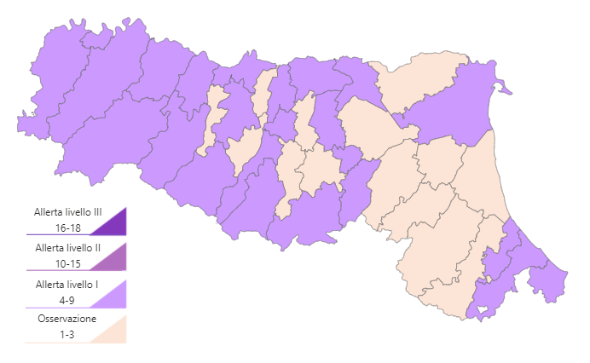
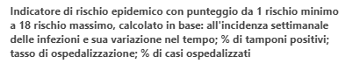
COVID-19 EMILIA-ROMAGNA
Cabina di Regia
RISCHIO PANDEMICO PER DISTRETTO SECONDO INDICATORE COMPOSITO ASSR
Settimana 12-18 agosto
Settimana 19 - 25 agosto
Fonte: SMI – Sorveglianza Malattie Infettive Emilia-Romagna (aggiornamento 03/09)
Servizio Prevenzione collettiva e Sanità pubblica

Slide 10
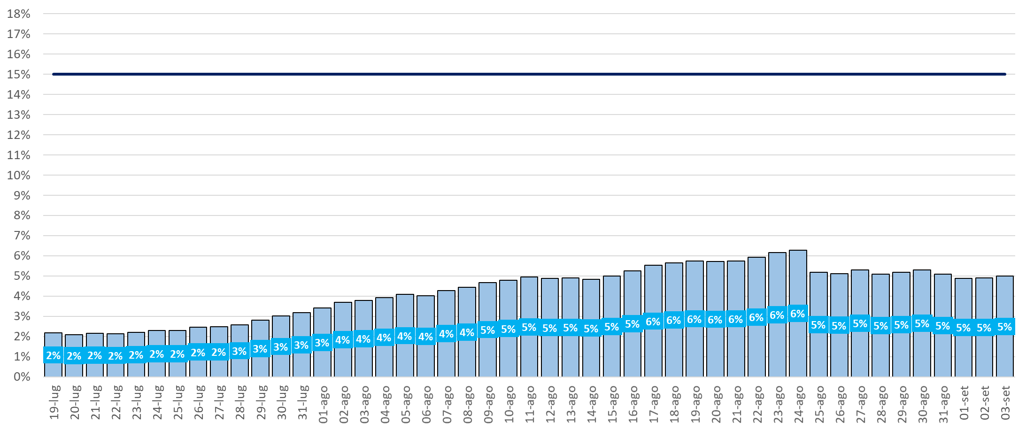
COVID-19 EMILIA-ROMAGNA
Cabina di Regia
RICOVERI ORDINARI
Ricoveri in reparti ordinari per giorno: soglia critica 15%
Fonte: Flusso laboratori regionali COVID (aggiornamento 03/09)
Servizio Prevenzione collettiva e Sanità pubblica

Slide 11
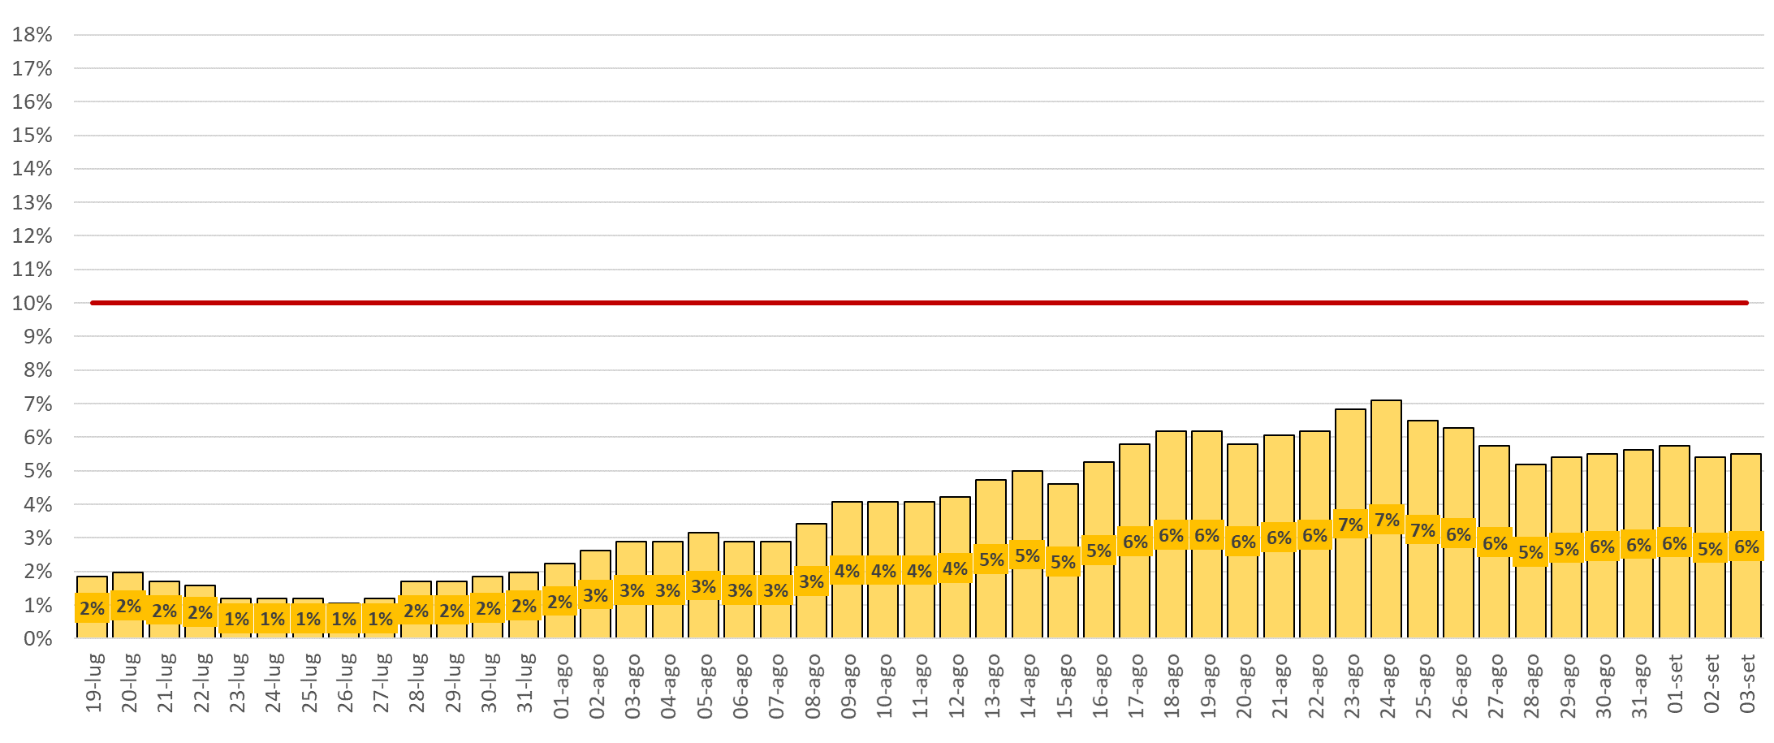
COVID-19 EMILIA-ROMAGNA
Cabina di Regia
RICOVERI IN TERAPIA INTENSIVA
Ricoveri in reparti di terapia intensiva per giorno: soglia critica 10%
Fonte: Flusso laboratori regionali COVID (aggiornamento 03/09)
Servizio Prevenzione collettiva e Sanità pubblica

Slide 12
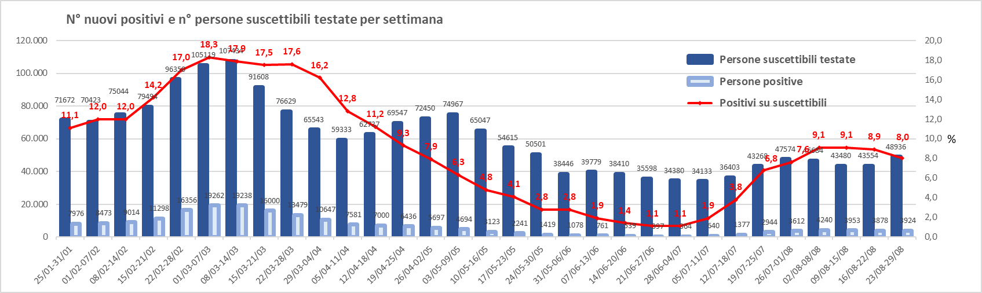
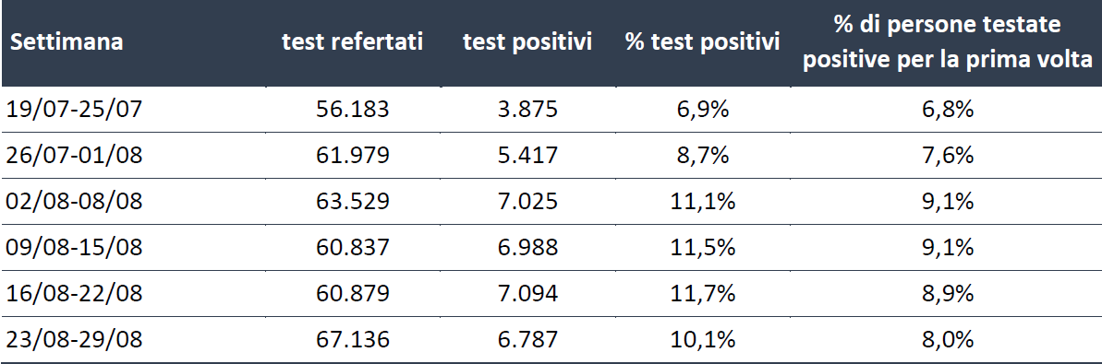
COVID-19 EMILIA-ROMAGNA
Cabina di Regia
TAMPONI
Nuovi positivi e n° persone suscettibili testate, per settimana (% tamponi positivi)
Fonte: Flusso laboratori regionali COVID (aggiornamento 03/09)
Servizio Prevenzione collettiva e Sanità pubblica

Slide 13
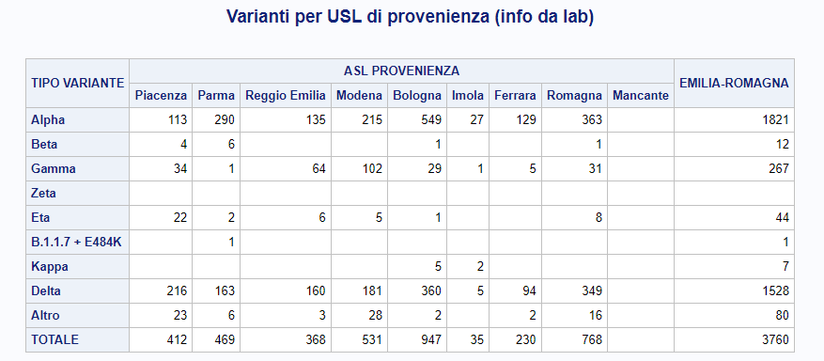
COVID-19 EMILIA-ROMAGNA
Cabina di Regia
VARIANTI
Totale campioni testati: 3.899. Risultati non generalizzabili perché campione non rappresentativo
Fonte: Laboratori sequenziamento (aggiornamento 03/09)
Servizio Prevenzione collettiva e Sanità pubblica

Slide 14
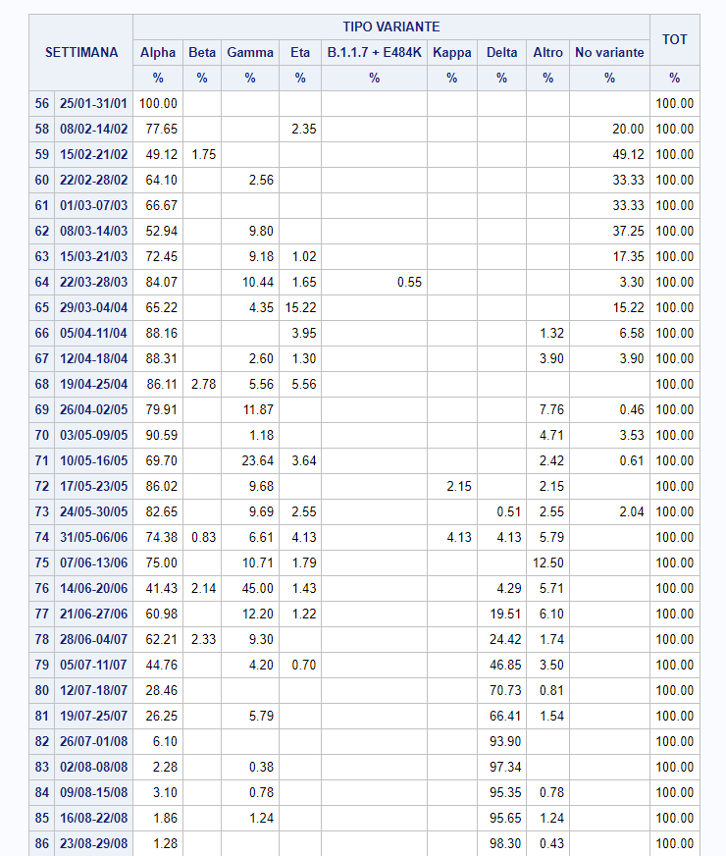
COVID-19 EMILIA-ROMAGNA
Cabina di Regia
VARIANTI
Fonte: Laboratori sequenziamento (aggiornamento 03/09)
Servizio Prevenzione collettiva e Sanità pubblica

Slide 15
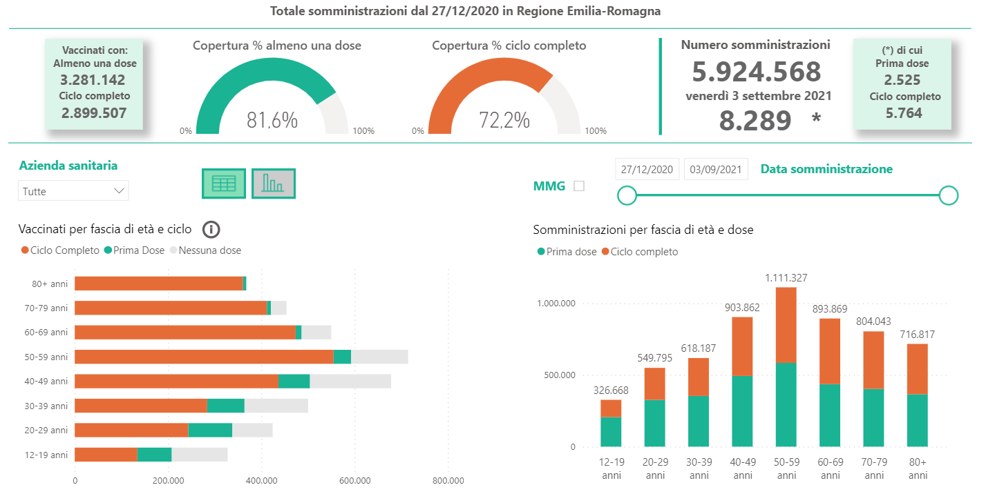
COVID-19 EMILIA-ROMAGNA
Cabina di Regia
VACCINAZIONI ANTI COVID-19
Fonte: AVR-RT (aggiornamento 03/09), rappresentazione DAFNE
Servizio Prevenzione collettiva e Sanità pubblica

Slide 16
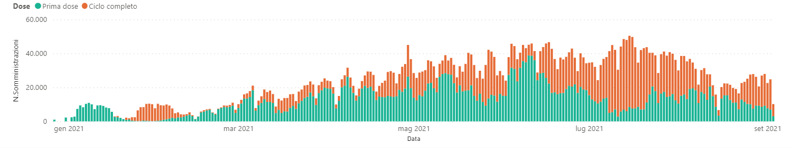
COVID-19 EMILIA-ROMAGNA
Cabina di Regia
VACCINAZIONI ANTI COVID-19
per data di somministrazione
Fonte: AVR-RT (aggiornamento 03/09), rappresentazione DAFNE
Servizio Prevenzione collettiva e Sanità pubblica

Slide 17
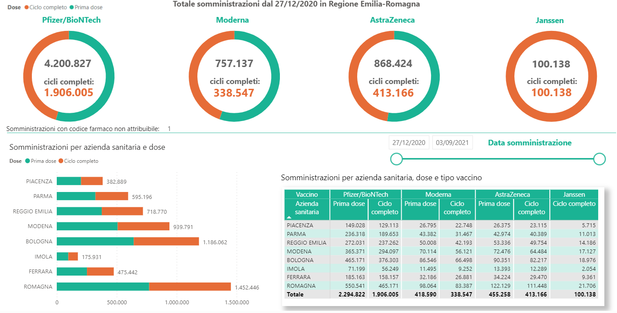
COVID-19 EMILIA-ROMAGNA
Cabina di Regia
VACCINAZIONI ANTI COVID-19
per tipo di vaccino
Fonte: AVR-RT (aggiornamento 03/09), rappresentazione DAFNE
Servizio Prevenzione collettiva e Sanità pubblica

Slide 18
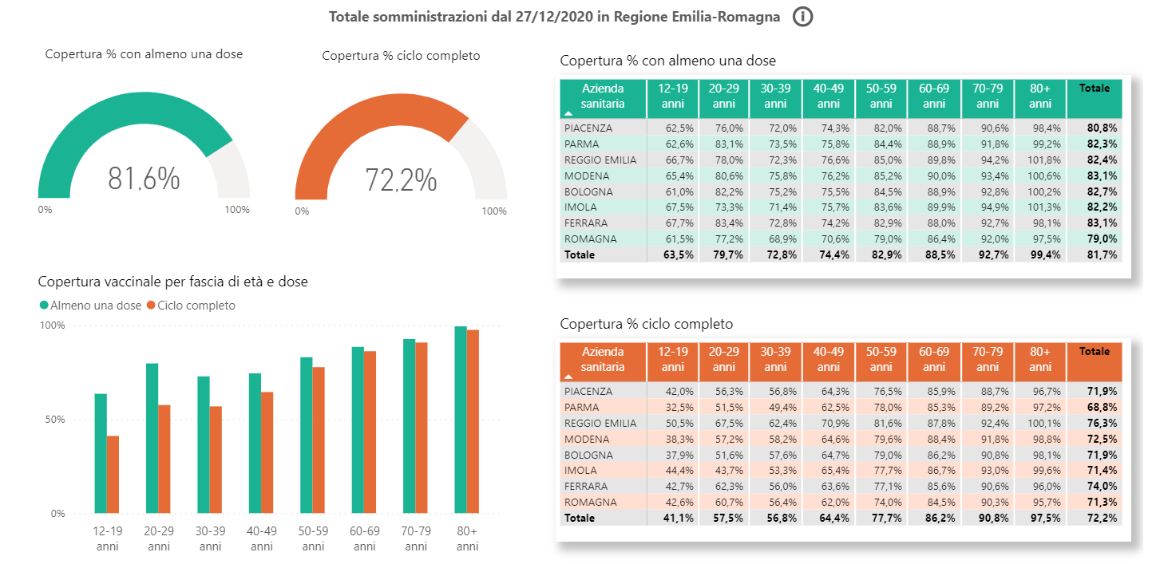
COVID-19 EMILIA-ROMAGNA
Cabina di Regia
VACCINAZIONI ANTI COVID-19
Coperture vaccinali per età, dose e Azienda
Fonte: AVR-RT (aggiornamento 03/09), rappresentazione DAFNE
Servizio Prevenzione collettiva e Sanità pubblica

Slide 19
COVID-19 EMILIA-ROMAGNA
Cabina di Regia
VACCINAZIONI ANTI COVID-19
Copertura vaccinale anti COVID-19 (%) negli Operatori Sanitari del SSR
Copertura con 1 dose
Copertura con ciclo completo
Fonte: AVR-RT (aggiornamento 03/09) e GRU
Servizio Prevenzione collettiva e Sanità pubblica

Slide 20
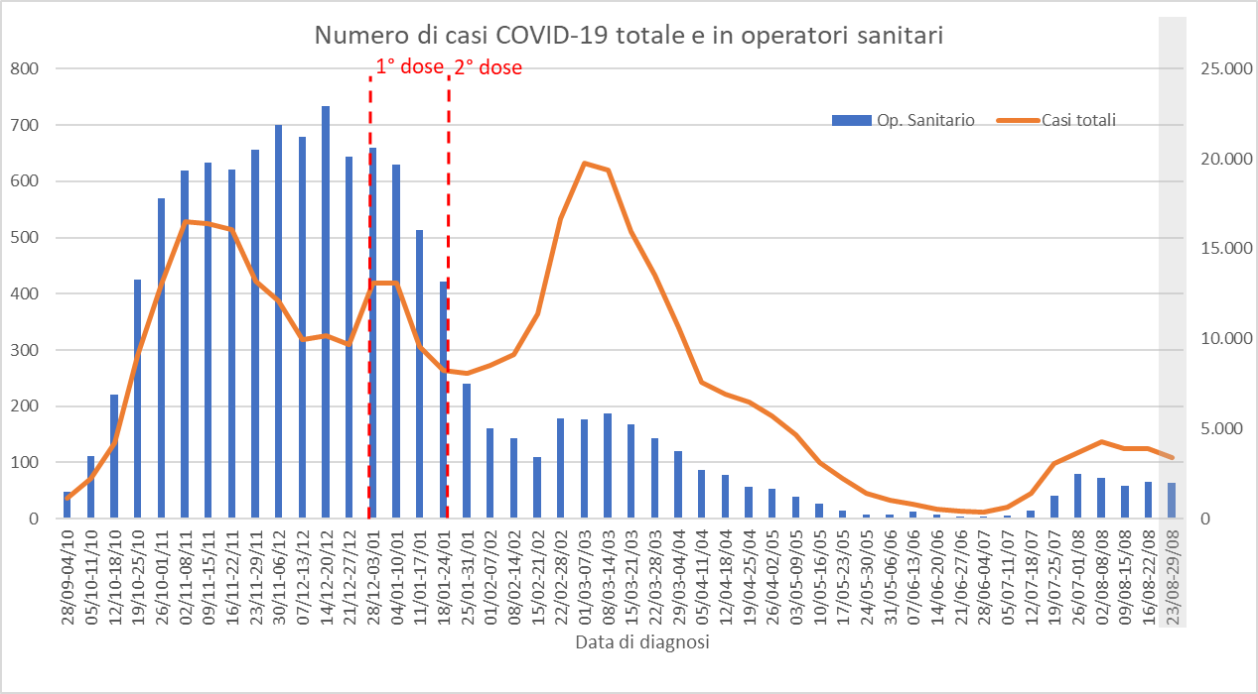
COVID-19 EMILIA-ROMAGNA
Cabina di Regia
ANDAMENTO DEI CASI TRA GLI OPERATORI SANITARI
Fonte: SMI – Sorveglianza Malattie Infettive Emilia-Romagna (aggiornamento 03/09)
Servizio Prevenzione collettiva e Sanità pubblica

Slide 21
COVID-19 EMILIA-ROMAGNA
Cabina di Regia
VACCINAZIONI ANTI COVID-19
Settimana di riferimento 27 – 02 agosto 2021
Fonte: AVR-RT (aggiornamento 03/09)
Servizio Prevenzione collettiva e Sanità pubblica

Slide 22
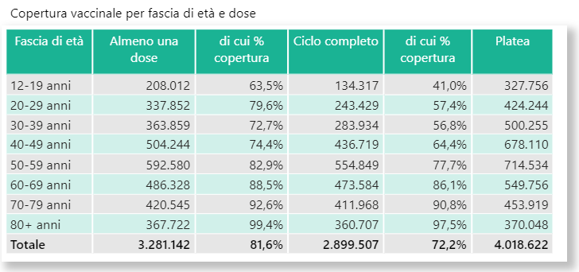
COVID-19 EMILIA-ROMAGNA
Cabina di Regia
VACCINAZIONI ANTI COVID-19
Fonte: AVR-RT (aggiornamento 03/09), rappresentazione DAFNE
Servizio Prevenzione collettiva e Sanità pubblica

Slide 23
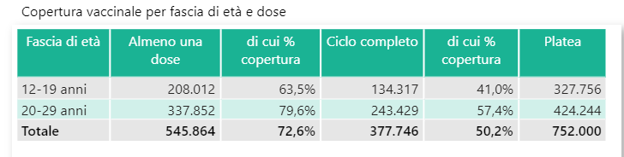
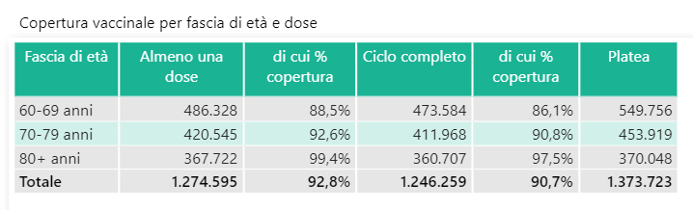
COVID-19 EMILIA-ROMAGNA
Cabina di Regia
VACCINAZIONI ANTI COVID-19
Fonte: AVR-RT (aggiornamento 03/09), rappresentazione DAFNE
Servizio Prevenzione collettiva e Sanità pubblica

Slide 24
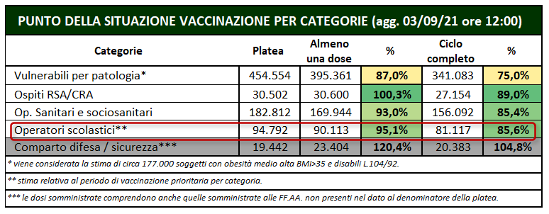
COVID-19 EMILIA-ROMAGNA
Cabina di Regia
VACCINAZIONI ANTI COVID-19
Fonte: AVR-RT (aggiornamento 03/09)
Servizio Prevenzione collettiva e Sanità pubblica

Slide 25
COVID-19 EMILIA-ROMAGNA
Cabina di Regia
VACCINAZIONI ANTI COVID-19
Servizio Prevenzione collettiva e Sanità pubblica

Slide 26
COVID-19 EMILIA-ROMAGNA
Cabina di Regia
VACCINAZIONI ANTI COVID-19
In attesa di ulteriori indicazioni e formalizzazione da parte del Ministero della Salute e da parte della Struttura Commissariale:
Vaccinazione «eterologa» per gli over 60;
Proroga scadenza Green Pass per vaccinati da 9 a 12 mesi;
Ipotesi di eventuale terza dose per soggetti a rischio/alta esposizione.
Servizio Prevenzione collettiva e Sanità pubblica

Slide 27
COVID-19 EMILIA-ROMAGNA
Grazie per l’attenzione!

